Slide 1


DOM及其应用-入门
邹同元
2014年10月

Slide 2
什么是HTML ?
HTML 指的是超文本标记语言 (Hyper Text Markup Language)
HTML 是用来描述网页的一种语言
HTML 使用预先定义的元素集合来识别内容形态
HTML由不同元素的集合组成。元素定义了它们所包含内容的语义
HTML文档由纯文本表示。
Notes:
蒂姆·伯纳斯-李是CERN（欧洲核子研究组织）的一位物理学家，在80年代后期建立了能在网路上分享文件的一种方式。而在这之前，网路上沟通的方式仅能以纯文本传递，比如：电子邮件、FTP(文件传输协议)和Usenet讨论版。HTML是利用内容档案储存至中央服务器的方式，然后再将内容透过浏览器传递至本机工作站。 它简化了内容存取的方式，也让更多丰富内容能够显示（诸如较复杂的文本格式与图片的显示）。
<!DOCTYPE html>
<html>
<head lang="en">
<meta charset="UTF-8">
<title>What's the HTML?</title>
</head>
<body>
<p>
This is a HTML Document.
</p>
</body>
</html>

Slide 3
什么是XML ?
XML 指可扩展标记语言
XML 被设计用来传输和存储数据

Slide 4
What is the Document Object Model?
DOM(文档对象模型)是一种与平台和语言无关的接口
允许程序和脚本动态访问和更新文档的内容、结构和样式
Notes:
The Document Object Model is a platform- and language-neutral interface that will allow programs and scripts to dynamically access and update the content, structure and style of documents.
http://www.w3.org/TR/2003/REC-DOM-Level-2-HTML-20030109/idl-definitions.html

Slide 5
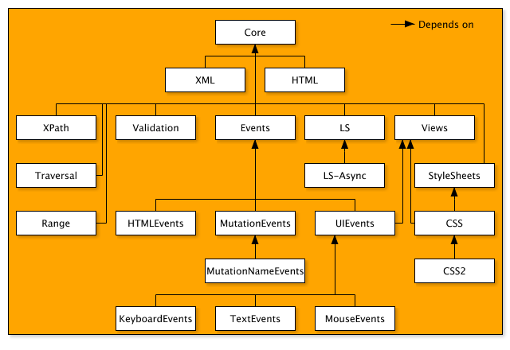
分3部分
Core DOM : 针对任何结构化文档的标准模型
XML DOM : 针对 XML 文档的标准模型
HTML DOM : 针对 HTML 文档的标准模型

Slide 7

Q&A

Slide 8


